Slide 1
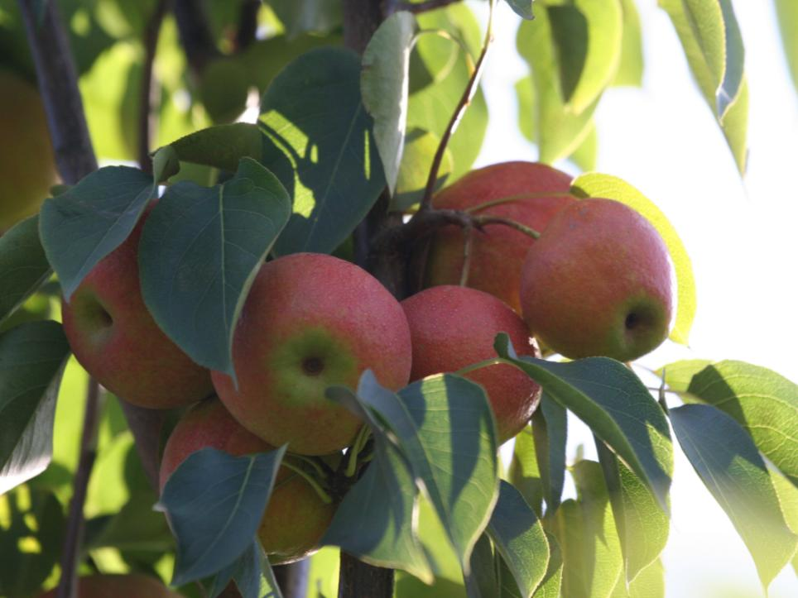
南果梨常见病虫害 综合防治技术
千山区农业广播学校
姜巍 高级农艺师

Slide 2
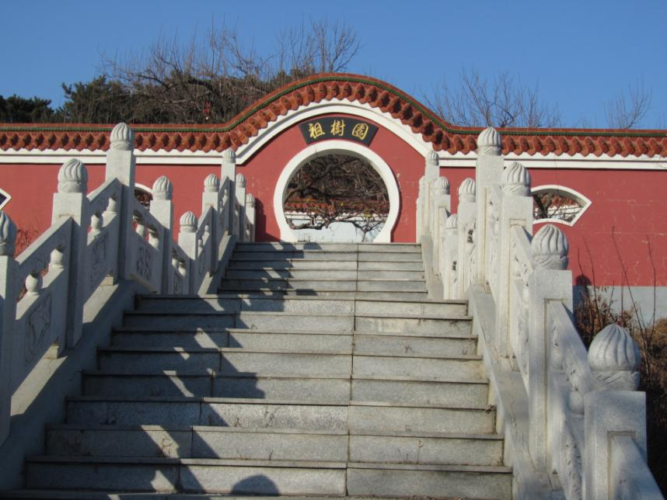
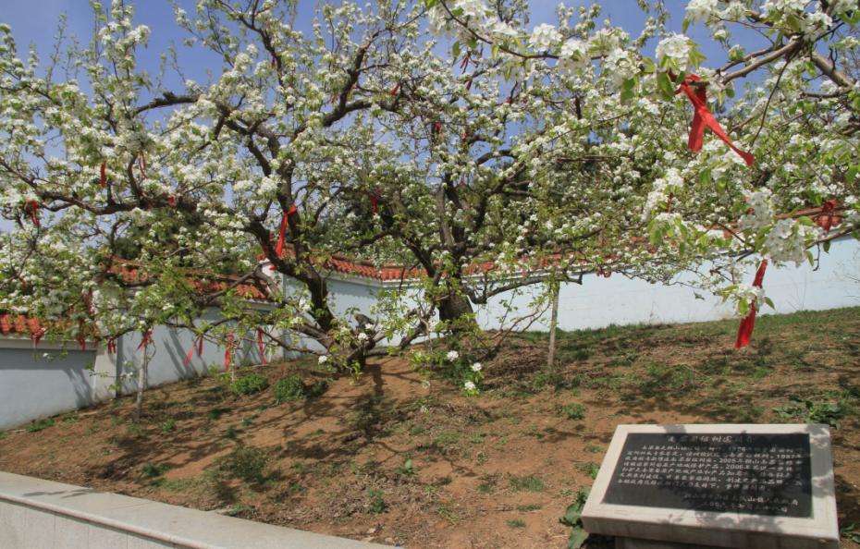
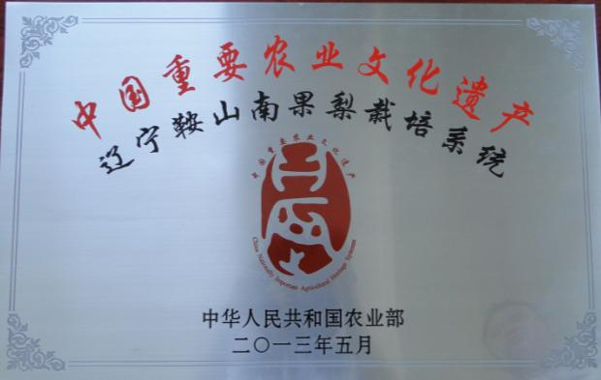
千山区大孤山镇对桩石村

Slide 3
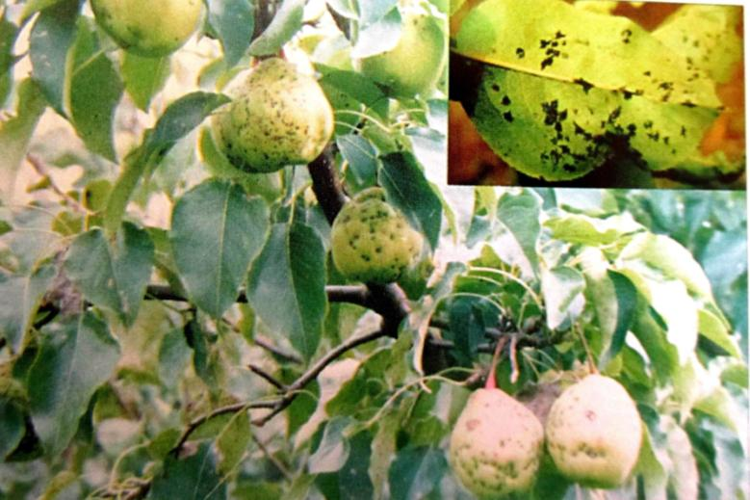
梨黑星病

Slide 4
梨黑星病
又叫疮痂病，俗称黑霉病、雾病、荞麦皮，是南北梨区发生普遍，流行性强，损失大的一种重要病害。 能够侵染梨树所有绿色幼嫩组织，如叶片及叶柄、芽、花序、新稍及一年生枝条等部位，其中以叶片和果实受害最为常见。受害部位产生墨绿色至黑色霉状物；病部初期变黄，后期枯死，病部组织不腐烂。

Slide 5
梨黑星病
危害叶片：叶肉、叶脉及叶柄均可发病。病斑主要出现在叶背面，受害部位产生墨绿色、黑色或银灰色霉状物，病部初期变黄，后期变褐枯死。可导致早期落叶（叶柄受害）、叶脉断裂、叶片枯死，严重削弱树势 。

Slide 6
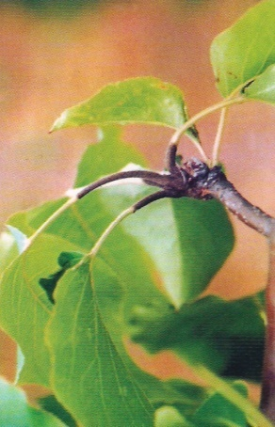
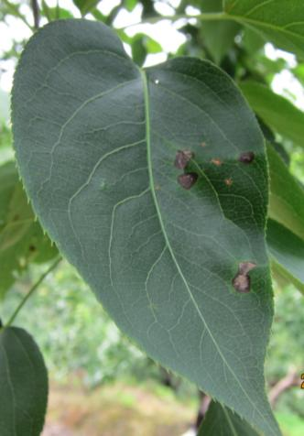
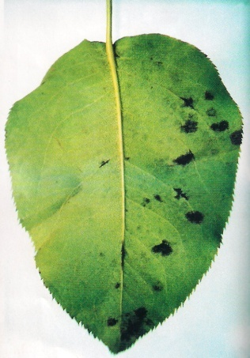
梨黑星病

Slide 7
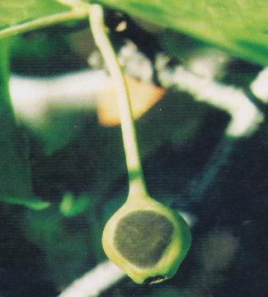
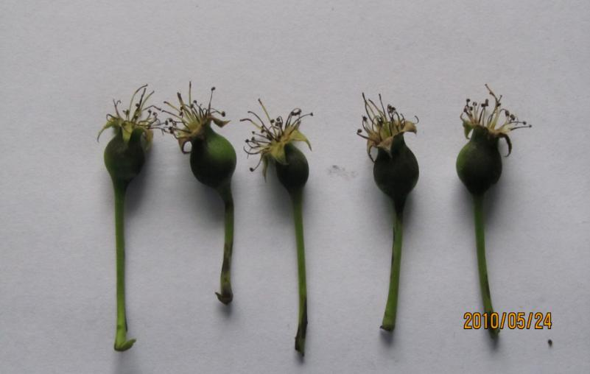
梨黑星病
危害果实：
刚落花及受害的小幼果发病，多数在果柄或果面形成黑色或墨绿色近圆形霉斑，导致果实畸形、开裂，这类病果几乎全部早落。

Slide 8
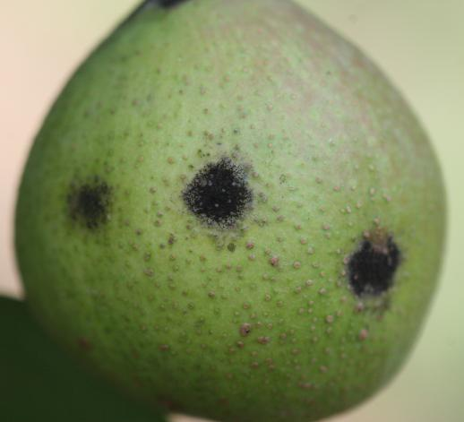
梨黑星病
稍大幼果受害，果面产生淡黄色斑点，圆形或不规则形，潮湿条件下病斑上产生黑霉；干燥时不产生黑霉，呈绿色斑，俗称“青疔”。

Slide 9
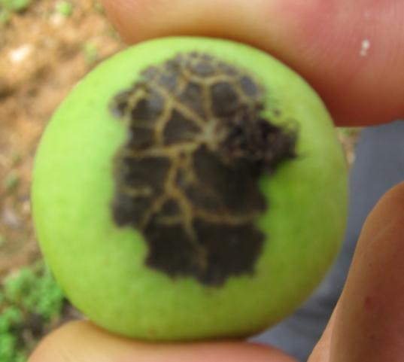
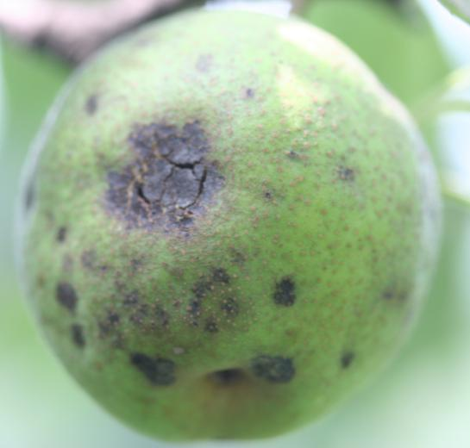
梨黑星病
成果期受害，形成圆形凹陷斑，病斑表面木栓化、开裂，呈“荞麦皮”状，不畸形。

Slide 10
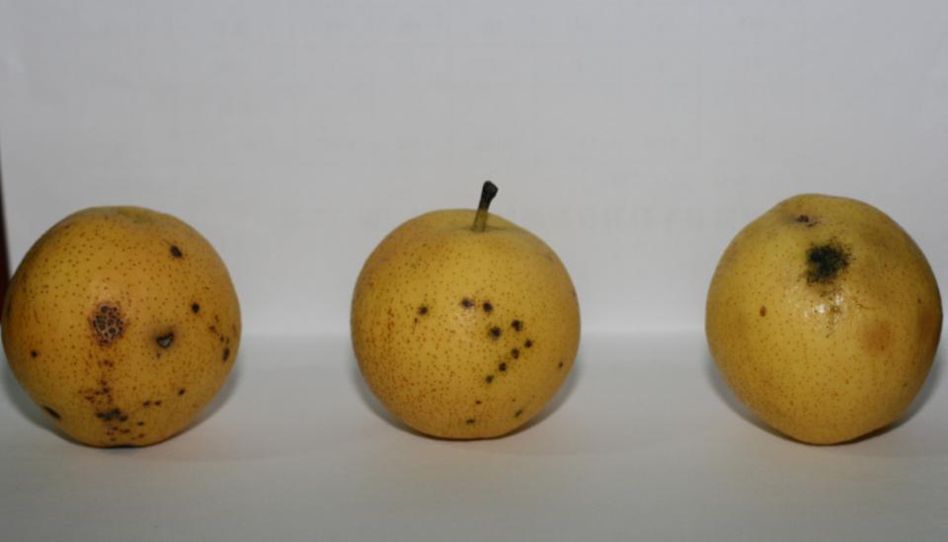
梨黑星病

Slide 11
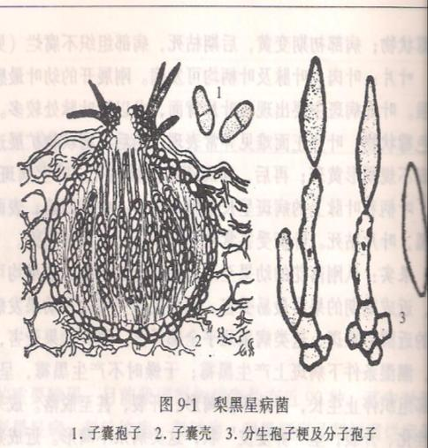
梨黑星病
病原
有性态为梨黑星菌Venturia pirina Aderh.,子囊菌亚门黑星菌属；
无性态为梨黑星孢Fusicladium virescens Bon.。

Slide 12
梨黑星病
病害循环
病菌以菌丝体在病芽鳞片间或鳞片内越冬，第二年病芽萌发长出病稍，产生分生孢子。分生孢子抗逆性强，-8 ℃ ~-14℃低温下，3个月有50%以上可以萌发，也可在带病落叶上越冬，能存活4~7个月。
主要靠风雨及气流传播，距离超过100米。是一种多次再侵染的流行性病害。

Slide 13
梨黑星病
防治黑星病要积极消灭或减少越冬的病原菌，并抓住雨季到来前期的防治。
1、搞好果园卫生。清除落叶，集中烧毁和深埋。彻底摘除病梢、病枝、病果。及时摘除病梢、病果、病枝，并集中烧毁或深埋。

Slide 14
梨黑星病
2、芽萌动时（花芽拔白至新叶萌出25天，4月下旬—5月中旬） ，喷施40%氟硅唑（福星）乳油5000倍液或12.5%腈菌唑乳油2500倍液1-2次 。
3、落花后（5月中下旬）再喷施1次10％苯醚甲环唑（世高）水分散颗粒剂 6000-7000 倍液或40%氟硅唑（福星）乳油5000倍液1次。
4、发病后及时清除梨黑星病病梢、病叶及病果，喷施40%氟硅唑（福星）乳油5000倍液混加68.75%噁唑菌酮（易保）水分散粒剂1000-1500倍液。每间隔7-10天喷施一次，连续2-3次 。

Slide 15
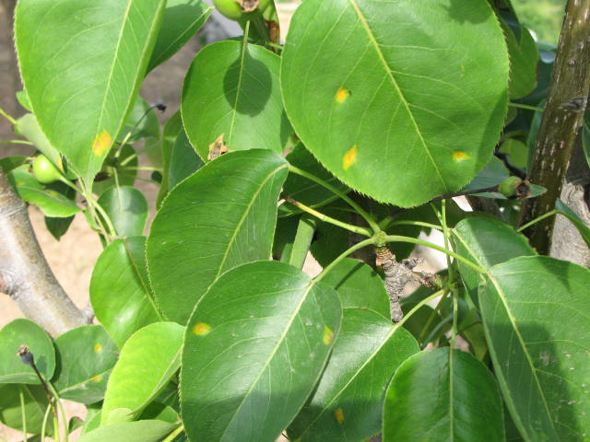
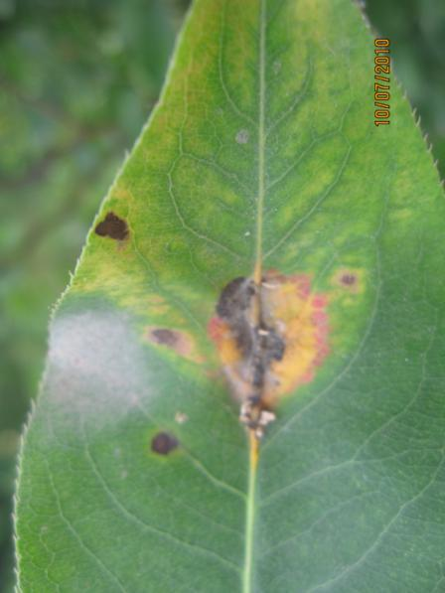

Slide 16
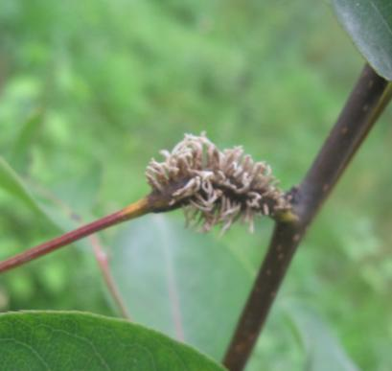
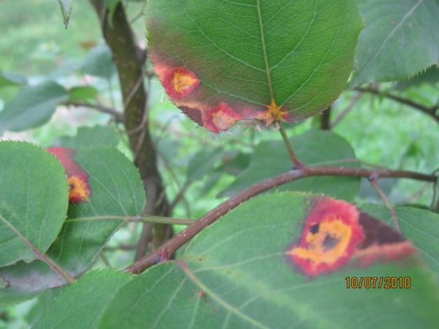
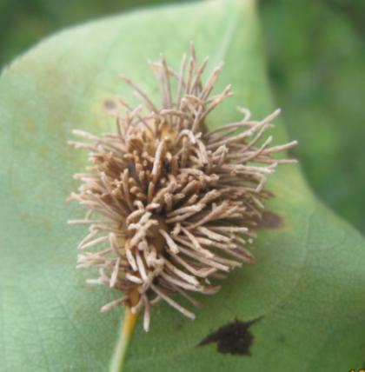
梨锈病

Slide 17
梨锈病
又称赤星病，一般不造成严重危害，仅在果园附近种植桧柏类树木较多的风景区、城市郊区和墓地附近果园危害严重。
受害梨叶片正面表现为橙黄色斑点，边缘具黄绿色晕圈，后期产生小黑点；叶面内陷，叶背隆起，长出黄色毛状物；幼果果面产生橙黄色病斑，上生小黑点，畸形易早落。
病原：担子菌亚门胶锈菌属，梨胶锈菌 Gymnosporangium haraeanum Syd.

Slide 18
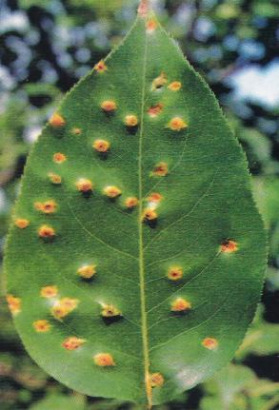
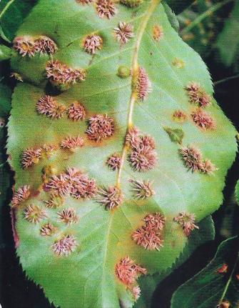
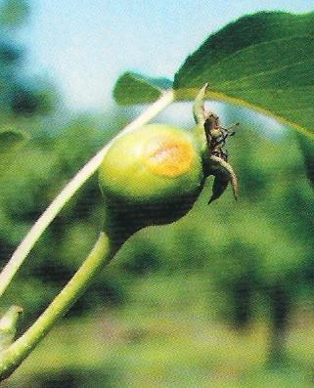
梨锈病
病部橙黄、肥厚肿胀、初生红点渐变黑，后长黄毛细又长。

Slide 19
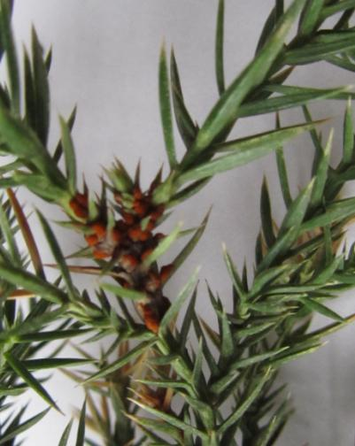
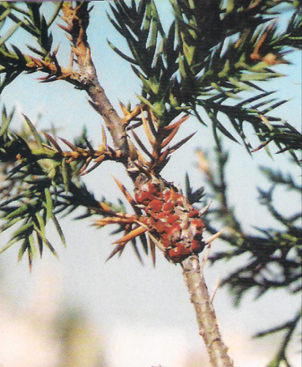
梨锈病
梨锈病菌为转主寄生菌，其转主寄主有桧柏、龙柏、刺柏、高塔柏、圆柏、南欧柏和翠柏。转主寄主染病后，在针叶、叶腋或小枝上出现淡黄色斑点，于秋季黄化隆起，表皮生出褐色角状物（病菌的冬孢子角），遇雨吸水膨胀，成为黄色舌状胶质块（胶化）。

Slide 20
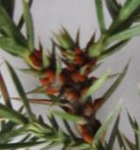
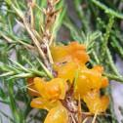
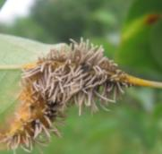
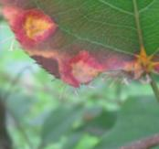
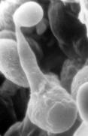

梨锈病
降雨
冬孢子胶化
持续15mm的降雨1次，冬孢子即可胶化
锈孢子侵染 桧柏
桧柏上的冬孢子角
冬孢子萌发产生担孢子
叶背面产生锈孢子器和锈孢子
侵染梨、苹、山楂的叶片及果实
叶正面产生性孢子器和性孢子

Slide 21
梨锈病
春季是梨锈病侵染的重要时期。
在桧柏上的冬孢子角，只有吸水膨胀才能散发出孢子，需要较高的湿度。如果春季多雨潮湿，条件具备，发病较重，反之干旱少雨，就不易发病。
一般梨树发芽时桧柏上的冬孢子角开始萌发，雨季来临时冬孢子角吸收水分胶化释放孢子，孢子随风雨传播到嫩叶和幼果上完成侵染发芽后长出的新叶易感病，老叶一般不感病。

Slide 22
梨锈病
1、彻底清除梨园附近的柏类寄主，梨园周围5公里不要栽种松柏、龙柏等林木，已栽有的必须连根拔除。以彻底断绝侵染途径。
2、四月份在梨树接近展叶时，冬孢子角降雨胶化前，对桧柏等树喷布40%福美胂可湿性粉剂100倍液或5度石硫合剂、25%戊唑醇可湿性粉剂1000倍液、40%腈菌唑可湿性粉剂5000倍液 。
3、梨树自展叶开始直至展叶后25天内（5月初），降雨前喷施80%代森锰锌可湿性粉剂600-800倍液或12.5%烯唑醇可湿性粉剂1500-2000倍液、40%腈菌唑可湿性粉剂8000倍液，可兼治黑星病。雨后，冬孢子角胶化时喷布5%三唑酮可湿性粉剂800-1000倍液，连续喷施3-4次，直至冬孢子彻底胶化，可兼治白粉病。

Slide 23
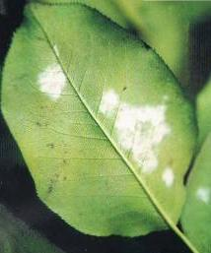
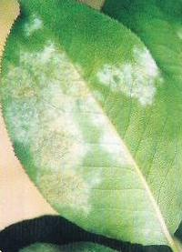
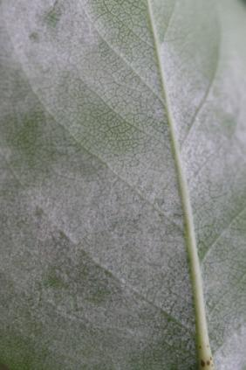
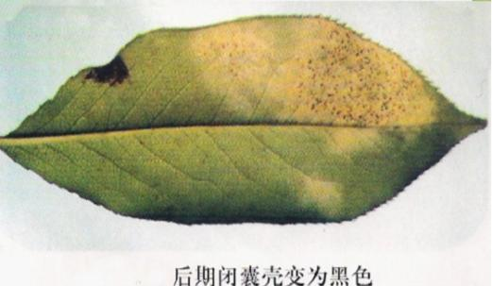
梨白粉病

Slide 24
梨白粉病
主要危害叶片。梨白粉病有两种：一种是梨绿针壳菌引起，主要危害叶片、新梢。初发病时在叶背面产生圆形的白色霉点，然后发展成霉斑，严重时整个叶片呈白色霉层形成外生菌丝体，在叶片上表现黄绿色至黄色不规则的病斑，叶片卷缩，直至落叶。后期叶片上可见到黄褐色或黑色的小颗粒，这就是病原菌的闭囊壳。另一种是叉丝单囊壳菌引起的，使叶片正反两面产生白粉。

Slide 25
梨白粉病
病原：子囊菌亚门梨球针壳属，
Phyllactinia pyri
7月份开始侵染发病，8月份出现病叶，8月中下旬到9月底是发病盛期，直到落叶。因为白粉病发病较晚，发病的高峰时期一般在采收或采收以后，所以不受重视，造成病情逐年加重。

Slide 26
梨白粉病
1、清扫果园。将残枝落叶集中烧毁或深埋，减少消灭病原菌。
2、加强栽培管理。在防治南果梨树白粉病的工作中，加强栽培管理，增施有机肥，防止过量施用氮肥，在整形修剪时，注意改善树体风光条件。

Slide 27
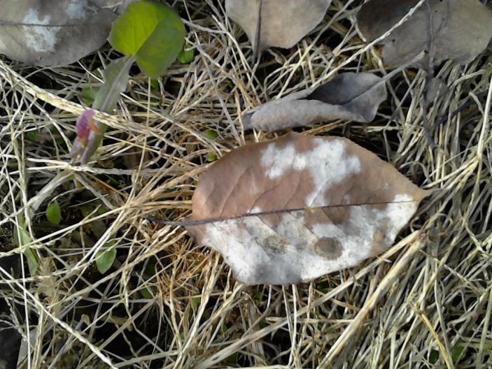
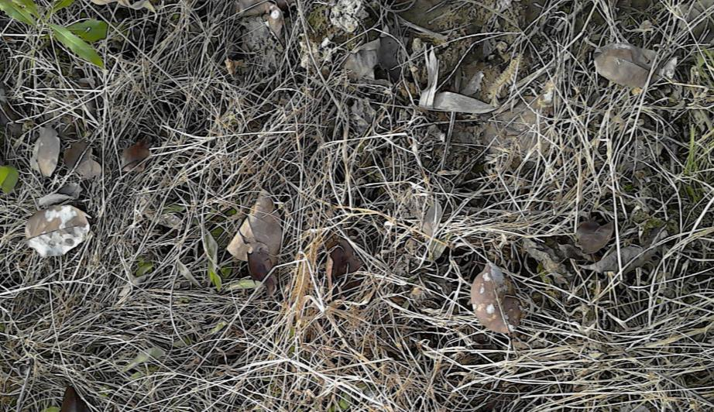
梨白粉病

Slide 28
梨白粉病
3、药剂防治
（1）在南果梨树发芽前，喷洒3°～5°Be的石硫合剂，打药时选在无风天气最好，喷药要细致周到，树下地面也要喷一下，这样可消灭树上下的越冬病原菌。
（2）在生长季，上年发病较重果园，在7月上中旬开始喷1～2次杀菌剂：15%～25%的三唑酮（粉锈宁）1500～2000倍液、50%的硫悬浮剂200倍液、70%的甲基托布津800～1000倍液。

Slide 29
？
1、南果梨锈病为什么在城郊和墓地附近发生比较严重？应当如何防治？如果你家果园锈病发生严重，果农是否可以依托相关条款维护自己的权益？
2、南果梨黑星病的防治关键时期？应该如何进行综合防治？

Slide 30
春季成虫，幼虫集中于新梢、叶柄部危害，夏、秋季多在叶面吸食危害。受害的叶片发生褐色枯斑，叶脉扭曲，叶面皱缩，出现枯干，严重时全叶变为褐色，导致早期落叶。若虫在叶片上分泌大量蜜汁粘液，诱致煤污病，常将相邻叶片粘合在一起或贴在果面上，影响果实和叶片发育和光合作用，枝条不能充分成熟，容易受冻害。 若虫则隐栖其中为害，若同时发生梨二叉蚜，此种现象更加明显。

Slide 31
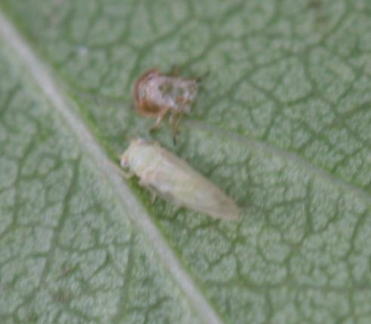
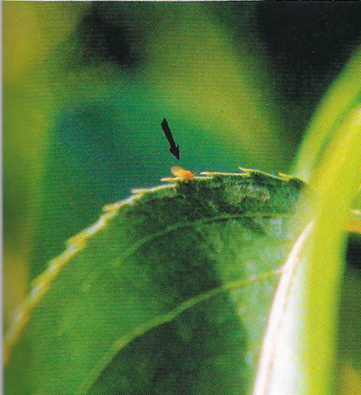
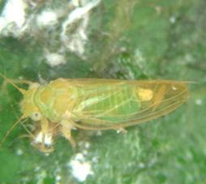

Slide 32
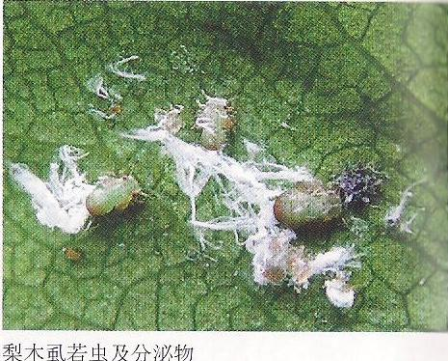
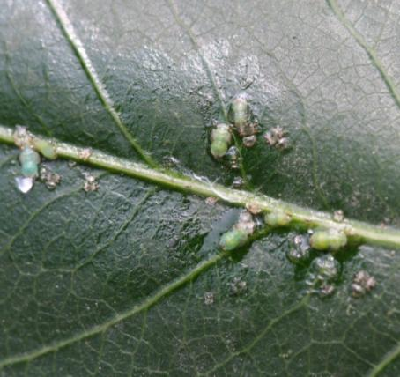
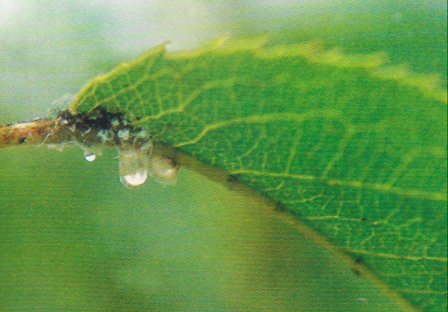
梨木虱

Slide 33
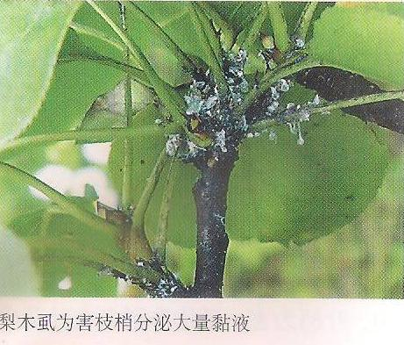
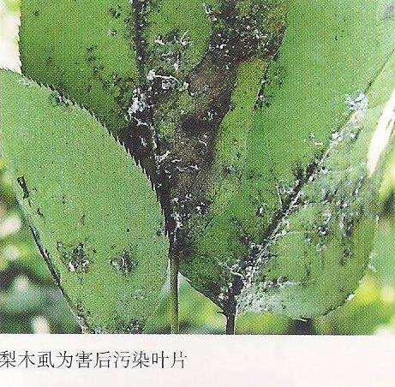
梨木虱

Slide 34
梨木虱
以冬型成虫在落叶、杂草、土石缝隙及树皮缝内越冬。
越冬代成虫4月上中旬出蛰，4—5月发生第一代若虫为害，多集中于新稍、叶柄。

Slide 35
梨木虱
1、人工防治：刮树皮，清扫果园，将残枝落叶、杂草集中烧毁或深埋，降低虫口密度。
2、保护天敌：该虫天敌有花蝽、异色瓢虫、草蛉、肉食性螨类、寄生蜂类等。以寄生蜂控制作用最大，应避免在天敌发生盛期施用广谱性杀虫剂。

Slide 36
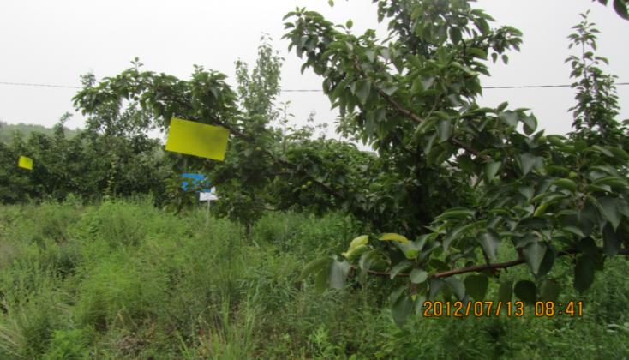
梨木虱
3、物理防治：黄板、蓝板

Slide 37
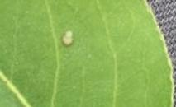
梨木虱
4、药剂防治：掌握越冬幼虫出蛰盛期，集中消灭暴露的越冬成虫及部分卵。
在梨花芽拔白期用2.5%的溴氰菊酯乳油3000倍液。
在第一代若虫发生比较整齐时，喷药防治也有较好的效果，用五氯酚钠200～300倍液，4.5%高效氯氰菊酯乳油2000～3000倍液，10%吡虫啉2000～3000倍液，3%啶虫脒（莫比朗）1500～2000倍液，2.5%高效氟氯氰菊酯乳油2000～3000倍液。

Slide 38
梨桃小食心虫
简称“桃小”，又名桃蛀果蛾，俗称“钻心虫”，主要危害苹果、梨、海棠、山楂、桃、李、杏、枣等果实。
小幼虫从果面蛀入果，小孔愈合成一个小圆点，入果孔周围凹陷，呈青丁状，虫道纵横弯曲，虫粪呈糖馅状，脱果孔较大，长呈黑色腐烂状，早期危害果凸凹不平，后期危害的多不变形，被害果发黄早落。

Slide 39
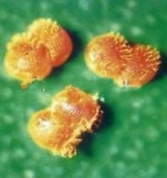
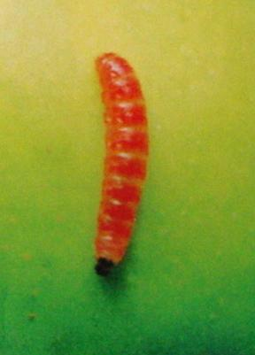
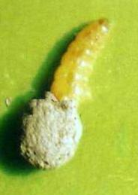
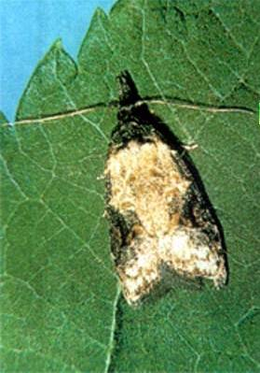
梨桃小食心虫

Slide 40
梨桃小食心虫
以老熟幼虫在土中结扁圆形冬茧越冬。越冬深度最浅可在土表，最深可达15厘米，3—8厘米深处最多。平面分布主要在树干周围1米以内。
6月下旬至7月上旬开始出土羽化。

Slide 41

梨桃小食心虫
桃小成虫无趋光性和趋化性，但雌蛾能产生性激素，可诱引雄蛾。
采用性诱芯诱集雄蛾的方法。
诱蛾的有效距离可达200米远。树冠阴面外围离地面1.5米左右的树枝上悬挂1个诱芯，诱芯下吊置1个碗或其他广口器皿，其内加1%洗衣粉溶液，液面距诱芯高1厘米。注意及时补充洗衣粉液，维持水面与诱芯1厘米的距离，每5天彻底换水1次，20—25天更换1次诱芯。每天早上检查所诱到的蛾数，逐一记载后捞出，预测成虫发生期。

Slide 42

梨桃小食心虫
1、树下防治。当性诱剂连续3天诱到成虫，就说明是越冬幼虫出土盛期（6月下旬），开始地面施药。用48%毒死蜱800倍液、25%辛硫磷微胶囊剂200倍液等在树冠下距树干1米范围内的地面细致喷雾，喷至地面湿透。也可将药液喷于50千克细土中，混合均匀制成毒土撒于树下。或用3%辛硫磷颗粒剂7kg/亩均匀撒于树盘中。无论采用哪种方法，施药后都应浅锄，锄后盖土或覆草，以延长药剂残效期，提高杀虫效果。

Slide 43
梨桃小食心虫
2、清理果园。清除果园内玉米杆等杂物，刮除老树皮，杀灭越冬虫。
3、结合秋施基肥防治，把树盘半径1米内的表层土壤及落地虫果填入施肥坑底部，可以消灭大量越冬幼虫；4月中旬树盘覆盖地膜，用土压严可阻挡羽化的成虫飞出产卵。
4、树上喷药。当卵果率达到1%～2%时（7月上中旬），同时有少数孵化幼虫已蛀果，虫眼处可见果汁，要立即喷药，在1～2天内完成，连续两次，间隔10～15天，2.5%的氯氰菊酯乳油3000倍液、10%的联苯菊酯乳油5000倍液、30%桃小灵乳油2000倍液、40.7%乐斯本乳油2500倍液。
5、注意联防。附近桃园和苹枣园等应同时防治，以巩固防治效果。
6、全方位防治。果实采收后的堆果场，贮藏库，晚脱果的幼虫，常在此处脱果越冬，集中杀灭。

Slide 44
梨小食心虫
也叫梨小、折心虫。
梨小是转寄主害虫，春季一、二代幼虫主要危害桃、李新梢，表现为新梢梢端中空、萎蔫致枯死状，在死梢基部有流胶粘液。
在梨果上，蛀果孔常愈合成一个青丁，脱果孔在果的倒面较大，直达果心。梨果受害后常从蛀孔侵入菌类而引起周围果肉变黑，俗称“黑膏药”，甚至腐烂脱落、果内充满虫粪 。

Slide 45



梨小食心虫

Slide 46
梨小食心虫
以老熟幼虫在枝干根茎部的粗皮裂缝里、树下落叶、树干绑缚物或土壤中结茧越冬。越冬代在4月下旬开始活动，到6月份开始危害桃、李新梢，以后各代交替发生，7月中下旬转入危害梨果。
梨小食心虫成虫对糖醋液和黑光灯有强烈趋性。

Slide 47


梨小食心虫

Slide 48
梨小食心虫
1、避免混栽。建园时尽量不混栽桃、李等果树。
2、人工防治。结合冬春清园，刮除树上粗裂皮和扫除落叶，集中烧毁，消灭虫源。梨园附近有桃、李树的，春季及时剪除害桃、李梢，集中烧毁，消灭虫源；刮老皮消灭越冬幼虫；在8月中旬在树枝干上绑草把，引诱脱果幼虫做茧，深秋取下烧毁。
3、诱杀成虫。利用成虫的趋化性和趋光性，采用频振式杀虫灯、黑光灯、 5%的糖醋液或梨果发酵液、诱集液、性诱剂等诱杀成虫。

Slide 49

梨小食心虫
糖醋液

Slide 50



梨小食心虫
频振式杀虫灯

Slide 51
梨小食心虫
防治二代梨小（7月中下旬），三代梨小（8月中下旬），当卵果率达0.5%时，立即喷药，可用48%的毒死蜱乳油1000倍液，2.5%溴氰菊酯乳油2500倍液，20%氰戊菊酯乳油2000倍液，10%联苯菊酯乳油3000～5000倍液，2.5%氯氰菊酯乳油3000～4000倍液，2.5%高效氯氰菊酯乳油2000～3000倍液，30%氰戊菊酯马拉硫磷乳油2000倍液，25%灭幼脲III悬浮剂3000倍液。

Slide 52



梨黄粉蚜

Slide 53
梨黄粉蚜
又名梨根瘤蚜、梨黄粉虫 ，只为害梨属植物。
以成虫和若虫为害梨的果实，该虫喜群集果实萼洼处为害，随着虫量的增加逐渐蔓延至整个果面。果实表面似有一堆堆黄粉，周围有黄褐色晕环，即为成虫与其所产的卵堆及小若蚜。受害果实皮表面初呈黄色稍凹陷的小斑，以后逐渐变黑色，向四周扩大呈波状轮纹，常形成具龟裂的大黑疤，甚至落果。

Slide 54
梨黄粉蚜
以卵在果台、树皮裂缝、翘皮下或枝干上的残附物上越冬。
梨树开花期卵孵化。若虫行至皮下的嫩组织处取食树液，生长发育并产卵繁殖。

Slide 55
梨黄粉蚜
1、人工防治。冬春季，彻底刮除老翘皮，清除树体上的残附物，集中烧毁，消灭越冬虫卵。
2、药剂防治。梨芽萌动前（4月下旬—5月上旬）树上喷40%氧化乐果杀卵。在为害梨果期喷布 10%吡虫啉可湿性粉剂1000倍、10%高效氯氰菊酯乳油1000倍、50%辟蚜雾可湿性粉剂2000倍、2.5%溴氰菊酯乳剂或20%杀灭菊酯乳剂3000倍液。梨树落叶后及萌动前分别喷施5波美度石硫合剂一次，可大量杀死黄粉虫越冬卵 。
3、喷药时一定要注意喷树干，大中小枝上均要着药，而树梢外围的枝干常常是黄粉虫的避难所，应特别注意。

Slide 56



梨二叉蚜
也叫梨蚜、腻虫、卷叶蚜。主要危害梨、狗尾草。

Slide 57
梨二叉蚜
以成蚜、若蚜群集于芽、叶、嫩梢和茎上刺吸汁液为害。为害梨叶时，群集叶面上吸食，致使被害叶由两侧向正面纵卷成筒状，早期脱落，影响新梢生长、花芽分化与产量，削弱树势。
以卵在梨树的芽腋、果台、枝杈等有皱皮裂缝内越冬。
梨花芽萌动时开始孵化（4月中旬），群集于露绿的芽上为害，花芽现蕾后钻入花序中为害花蕾和嫩叶，展叶后到叶面为害，致使叶片向上纵卷形成筒状。

Slide 58
梨二叉蚜
1、人工防治。春季零星发生时，及时摘除被害叶片和小枝梢，集中处理，可大大减轻后期为害。5月间及时摘除卷叶，降低虫口密度。
2、药剂防治。休眠期喷布3～5度波美石硫合剂。萌芽前喷施2.5%氯氰菊酯乳油2500倍、50%辟蚜雾可湿性粉剂2000倍、20%甲氰菊酯（灭扫利）乳油3000倍。越冬卵孵化后未卷叶前，喷施50%辟蚜雾可湿性粉剂3000倍、10%吡虫啉可湿性粉剂1000倍、10%高效氯氰菊酯1000倍液。
3、保护利用天敌。梨蚜的天敌有食蚜蝇、草蛉、异色瓢虫及食蚜茧蜂等，应注意保护和利用，避免在天敌发生盛期施用广谱性杀虫剂。

Slide 59


梨茎蜂
新梢长至6—7厘米时，成虫用锯状产卵器将嫩梢4—5片叶处锯伤，再将伤口下方3—4片叶切去，仅留叶柄产卵。新梢被锯后萎缩下垂，干枯脱落。

Slide 60



梨茎蜂

Slide 61
梨茎蜂
结合冬剪，剪除被害枯枝。用铁丝刺入2年生被害枝内，杀死越冬幼虫和蛹。
开花后半月内，及时剪去带虫、卵的萎缩枝梢，集中销毁或深埋。成虫发生期（5月上中旬），5%锐劲特1500—2000倍液，40%新农宝乳油1000倍液，80%敌敌畏乳油800—1000倍液，50%乙酰甲胺乳油1000倍液。

Slide 62
梨实蜂
也叫梨食叶蜂、花钻子、白钻虫、螫梨蜂等。只危害梨，花期早的品种易受害。
在花萼上产卵，常可见到稍鼓起的小黑点，似蝇粪状，里面有长椭圆形白色卵。幼虫在花萼基部里面环向串食，被害处变黑，落花后在萼筒上有一黑色虫道。以后蛀入幼果，在幼果上留下虫孔，被害幼果干枯、脱落。脱落之前，又转害新幼果。

Slide 63





Slide 64
梨实蜂
人工防治。成虫假死性，在树下张接布单，振落成虫杀死。人工摘除有卵花朵和有虫幼果，集中消灭，以免幼虫转移为害更多梨果。
地面防治。开花前10—15天，用50%辛硫磷乳油300倍液或48%乐斯本乳油600倍液进地面喷雾，喷雾重点在树干半径1米范围内。
树上喷药。梨实蜂成虫发生期短而集中，在梨花蕾期（含苞待放）用药：48%乐斯本乳油2000～3000倍液、10%吡虫啉可湿性粉剂1000倍、10%高效氯氰菊酯乳油1000倍、 2.5%敌杀死乳油1500—2000倍、2.5%溴氰菊酯乳剂3000倍或20%杀灭菊酯乳剂3000倍液。

Slide 65




Slide 66





Slide 67



80cm深

Slide 68


环境是我们赖以生存的，爱护和保护则无旁贷，
请从我做起！

Slide 69
1、在目前的南果梨生产中，梨茎蜂由次要害虫发展成为
主要害虫之一，应该如何运用综合防治手段进行防治？
？
2、在进行南果梨病虫害防治时，是否应当考虑对环境的影响甚至破坏？
应该怎样操作才能减少和避免对生态环境的影响？

Slide 70



Slide 71



